Slide 1

Лекция 9. Личность и построение деловой карьеры в организации

Slide 2

Рекомендуемая литература:
Arthur D. Fundamentals of Human Resources Management.fourth edition. Amacom, 2011.
Becker G.S. (2011) Human capital: Theoretical and Empirical Analysis. - N-Y., 2011.
Бекоева Д.Д. Организационная психология: учебник для студ.учрежденицй высшего образования. – М.:Издательский центр «Академия», 2014. -256 с.
Волкогонова О. Д. Управленческая психология: учебник. - М.: Форум : ИНФРА-М, 2013.
Глумаков В. Н. Организационное поведение: учебник - М.: Вузовский учебник, 2014.
Занковский А.Н. Организационная психология:Учебное пособие для вузов, 2016. М.:Флинта МПСИ.
Жубаназарова Н.С. Жас ерекшеліқ психологиясы. – Алматы: МОН, 2015.
Захарова Л.Н. Психология управления.- М.: Логос, 2015.
Карпов А.В. Психология менеджмента. – М.:Гардарики, 2017.
Korman A. Consideration, initiating structure, and organizational criteria—A review //Personnel Psychology, 1966.
Sanderson a., safdar S. (2012). Social psychology.- university of Guelph. Wiley-sons. Canada. Ltd.
Организационная психология: учебник / Ред. Е.И. Рогов. - М.: Юрайт, 2017.
Почебут Л.Г., Чикер В.А. Организационная социальная психология. Спб.: Речь, 2015.

Slide 3

Вопросы:
Понятие и виды карьер.
Модели карьеры.
Якоря карьеры по Э.Шейнину.

Slide 4

Получая образование, все мы, как правило, мечтаем о головокружительной, стремительной карьере, о признании, высокой зарплате.
Оставив позади вуз (а кое-кто ещё и в период учёбы), начинаем поиски работы, затем изо всех сил стараемся достичь вершин в работе, т.е. делаем карьеру.
А чтобы все тонкости в этом нелёгком деле стали понятными, попробуем разобраться, что это такое – карьера.

Slide 5
В переводе с итальянского карьера – это путь, движение.
В современном понимании «карьера» определяется как значение роста в своей деятельности, профессионального пути.
В то же время это также и обозначение профессии, того чем человек занимается.
Если спросить у управленцев и кадровиков: «Что это такое?», – то они скажут, что деловая карьера – осознанная работа человека над своим ростом.
Траектория этого движения находится в прямой зависимости от индивидуальных особенностей, желаний, внутренних установок, целей, социальных условий, типа организации.
Таким образом, карьера обозначает широкий спектр явлений, связанных с общественной и профессиональной жизнью человека.
Итак, с учетом существующих в психологии взглядов на карьеру можно предложить следующее определение карьеры:
Карьера — индивидуальный путь человека в определенных видах профессиональной деятельности, потенциально связанный с прохождением последовательности должностей, с образом жизни.

Slide 6

С точки зрения психологии - Карьера – это не только процесс успешного продвижения по лестнице административной, социальной, профессиональной, с целью достижения желаемого статуса и соответствующего ему уровня жизни
но и процесс успешного роста самой личности, детерминирующий индивидуальным удовлетворением профессиональных потребностей через самовыражение и самореализацию личностного потенциала.
Осознание целей своей профессиональной деятельности, планирование карьеры и желание реализовать свой потенциал – важные условия успешной стратегии поведения на рынке труда.

Slide 7
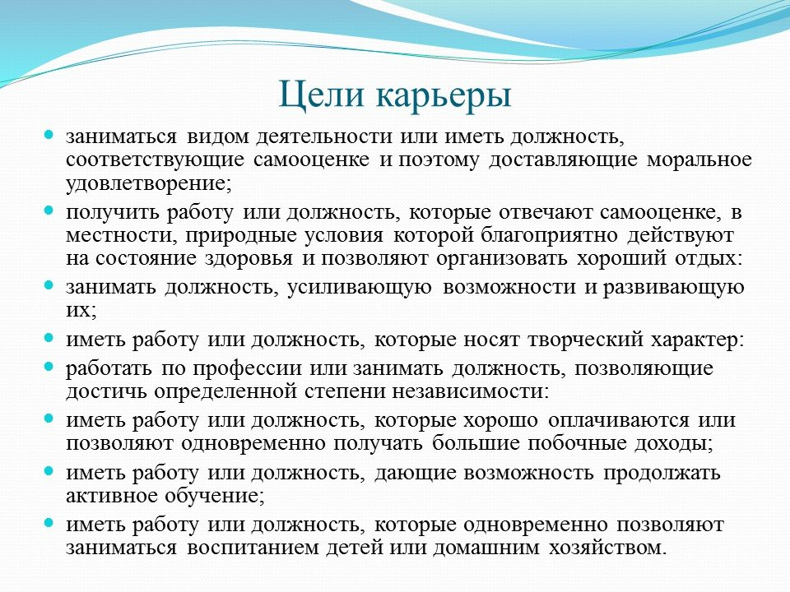

Slide 8

В широком смысле понятие «потенциал» означает наличие запасных, ранее не использованных резервных средств.
Сегодня используются понятия: «человеческий потенциал», «кадровый потенциал», «стратегический потенциал», «творческий потенциал», «карьерный потенциал».
Карьерный потенциал –это наличие психофизиологических данных, профессиональных навыков, внутренней творческой энергии, совокупность качеств личности, определяющих возможность и границы ее развития в профессиональной деятельности.

Slide 9

Структура карьерного потенциала личности:
- психофизиологическая характеристика (психофизиологические и психологические склонности и способности, здоровье, работоспособность);
- личностная характеристика (потребности, интересы, мотивы, личностные качества);
- профессиональная характеристика компетентностями (образование, специальность, квалификация, объем и качества знаний, умений и навыков профессиональная характеристика);
- жизненная и карьерная ориентация (социальные и профессиональные ценности, уровень притязаний.
Указанные составляющие карьерного потенциала личности взаимосвязаны.

Slide 10

Таким образом,
«карьерный потенциал личности - это совокупность актуальных и потенциальных ресурсов, раскрывающихся в духовной, интеллектуальной, творческой активности личности, оптимальное распределение и развитие которых способствует продвижению в профессиональной деятельности, а также социальной и личностной успешности.

Slide 11
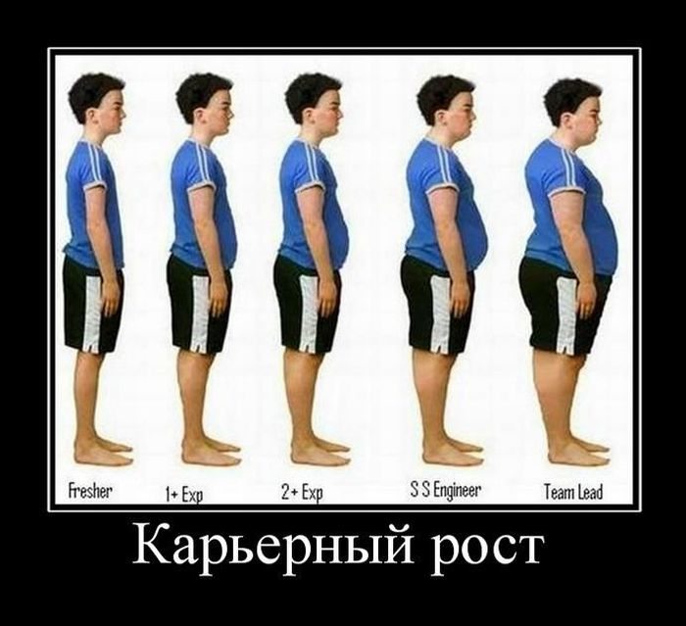
Т.О. Карьера– это субъективно осознанные собственные суждения работника о своем трудовом будущем, ожидаемые пути самовыражения и удовлетворения трудом.
Это поступательное продвижение по служебной лестнице, изменение навыков, способностей, квалификационных возможностей и размеров вознаграждения, связанных с деятельностью работников.
Это продвижение вперед по однажды выбранному пути деятельности (спорно???) Но карьера – это не только продвижение по службе.
Понятие карьеры не означает непременное и постоянное движение вверх по организованной иерархии.

Slide 12

Виды карьеры:
профессиональная карьера – рост в своей нише (профессии), т.е. продвижение вперед в определённой сфере деятельности, выражающаяся в получении дополнительных полномочий, новой должности, увеличении доходов.
Профессиональная карьера строится или в одной специализации, выбранной вначале, или постепенно осваиваются другие области, чаще всего связанные с основной линией работы; неспециализированная – освоение разных специальностей.
Так формируется деловая карьера менеджера.
В результате руководитель имеет целостное представление о своей компании, понимает все процессы в любом отделе.
Неспециализированные виды карьеры получили широкое распространение в Японии.
Выделяют две стороны карьеры – объективную и субъективную.
Объективная – больше связана с тем, чего достиг человек, каких результатов,
Субъективная - что он из себя представляет, его переживания, мотивацию, чувства.

Slide 13
Выделяют также вид деловой карьеры: внутриорганизационная – рост внутри одной и той же организации.
Внутриорганизационная Деловая карьера бывает таких типов:
вертикальная – предполагает увеличение управленческий функций, повышение должности вместе с ростом зарплаты;
Для вертикальной карьеры - стремление стать руководителем, расширение зоны ответственности, иметь больше полномочий, больше подчиненных, финансовый рост;
горизонтальная карьера – профессиональное мастерство, развитие роли экспертов, смена обязанностей, переводы в другие отделы, расширение сферы задач с увеличением зарплаты. Человек становится незаменимым в своём деле
Горизонтальная карьера развивается на одном уровне; она предполагает повышение профессионального мастерства , увеличение своих знаний, навыков. Не стоит задача- стать руководителем, он может стать ментором, наставником, преподавателем.
центростремительная (скрытая) – сотрудника подключают к принятию важных решений, приглашают на официальные и неофициальные встречи, переговоры.
Так бывает, когда у сотрудника имеются обширные полезные связи вне компании (это весомое условие, влияющее на управление деловой карьерой). Внешне всё это незаметно, но оплата работника повышается;
Сейчас тренд – развитие карьеры вертикальной карьеры. Если у вас преобладают управленческие, лидерские качества, вы хотите стать руководителем, то вам нужно развивать этот вид карьеры;
Если вы понимаете, что вам интересна ваша работа, вы хотите развивать свое профессиональное мастерство, вы хотите стать узнаваемым экспертом в своей области, то лучше выбрать горизонтальный вид карьеры.

Slide 14
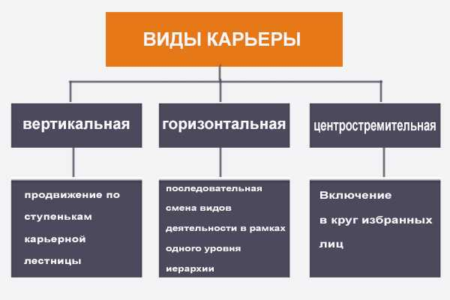

Slide 15

межорганизационная – все этапы роста проходят в разных компаниях.
Управление карьерой находится больше в компетенции работника
Есть ещё один комбинированный вид, при котором горизонтальная карьера сочетается с вертикальной, – ступенчатая.
Бывает внутри одной организации и в разных.
На практике виды карьеры могут меняться, переплетаться, когда в различных периодах человек проходит различные эволюционные пути.

Slide 16

Модели карьеры
Принято выделять четыре модели карьеры:
«трамплин» – развитие карьеры не является целью. Повышение приходит само собой, за длительность работы. Управление деловой карьерой строится руководителями, а не сотрудником. Его устраивает положение, зарплата, нагрузки, сотрудник интересуется не тем, как сделать карьеру, а как подольше удержаться в своём кресле. А затем пенсия – «прыжок с трамплина»;
«лестница» – перешагивая с одной ступени на другую, повышается положение в организации. Пока растёт профессионализм, опыт, творческий потенциал, не оканчивается «лестница». Человек сознательно проводит управление деловой карьерой, используя все доступные рычаги (саморазвитие, связи, др.). Затем, достигнув верхней ступени, интенсивность снижается, и идёт спуск.
Например, карьера менеджера, оказавшись на пике, может обвалиться. И психологически это некомфортно для такого руководителя, вынужденного отказываться от «дирижёрства» и переходить на второплановые роли. При такой модели карьеры, можно предложить экс-руководителю стать консультантом;

Slide 17
«змея» – перемещение по разным должностям в течение недолгого времени, а затем переход выше. Сотрудник изучает процессы производства, управление компанией.
Это эффективно в организациях, развивающих и воспитывающих кадры для укрепления своих позиций. Компании в итоге получают профессиональных директоров, начальников, у работников же складывается карьера менеджера.
Однако учитывать нужно и психологию: меланхолики и флегматики болезненно переносят перемены должностей, коллектива.
Здесь стоит обратиться к такому предмету, как «психология карьеры», которой оперируют в работе с кадрами HR-менеджеры.
В серьёзных организациях они ещё на этапе приёма проводят ориентировочное планирование карьеры с учётом индивидуальности сотрудника;
«перепутье» – после завершения какого-то периода выполняется оценка персонала, по результатам которой работника повышают/перемещают.

Slide 18
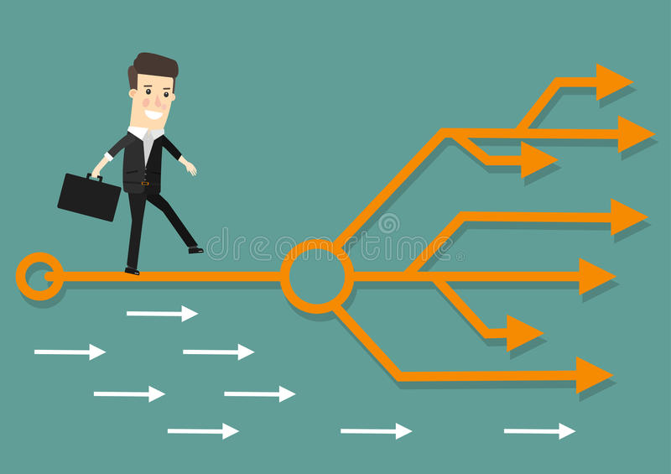
Если у человека не экспресс карьера, то он проходит через:
подготовительный этап – до 25 лет. Образование, поиски работы, планирование карьеры. Далее – самоутверждение, обеспечение существования;
становление – 25–30 лет. Развитие профессионализма, формирование квалификации, самоутверждение, укрепление независимости. Появление семьи приводит к необходимости в средствах, что стимулирует думать, как построить карьеру;
продвижение – 30–45 лет. Развитие карьеры углубляется. Появление статуса. Человек сосредотачивается на повышении оплаты. Экспресс карьера может иметь более короткое продвижение;
сохранение – 45–60 лет. Укрепление достижений, вершина квалификации. Развитие карьеры достигает своего пика. Появляется желание учить, делиться опытом, усиливается творческая составляющая. По-прежнему сохраняется интерес к повышению заработка;
завершение – 60–65 лет. В преддверии пенсии работник готовит замену, ищет другие виды заработка, чтобы компенсировать потери от прекращения работы.
Развитие карьеры завершено, а у человека появляется некоторый дискомфорт, жажда уважения со стороны окружающих;
пенсионный этап – можно заняться иной деятельностью, до которой раньше «не доходили руки», или которая была хобби. Часто люди с удовольствием берутся за временную, сезонную работу, бывает, в своей бывшей конторе.

Slide 19
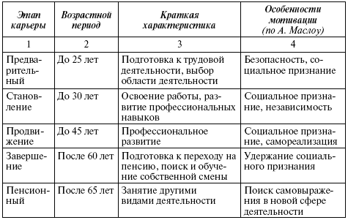

Slide 20


Когда речь идёт о понятии «экспресс карьера» (быстрая), то фазы будут другими.
К примеру, человек может до сорока пройти до этапа завершения, состоятся наёмным сотрудником и открыть свой бизнес.
Тогда его экспресс карьера в чужой организации закончится в 40, и начнётся уже совершенно новый жизненный период на ином уровне. Либо, в случае с IT-фрилансерами, современный бизнес знает миллионеров до 30 лет.
И тут уж сложно понять, это экспресс карьера, везение или закономерность в силу недюжинного ума и таланта.

Slide 21
Планирование карьеры бывает прерогативой сотрудника, его руководителя или HR-менеджера.
Наиэффективнейшим станет планирование карьеры обеими (либо тремя) сторонами.
Ведь без желания у человека роста никакой менеджер не сможет его постоянно тащить, подталкивать.
И наоборот – сотруднику будет сложно пробиться с руководителем, не заинтересованным в профессиональном росте подчинённых.
Планирование, управление карьерой каждой из сторон:
сотрудник. Исключительно от него самого зависит начало карьеры. Это образование, выбор карьеры, поиск организации и вакансии. Потом старт карьеры, заключающийся в адаптации, ориентации в коллективе.
Далее, сотрудник, оценив перспективы и возможности, производит планирование карьеры.
Рисует линию роста. Реализует, контролирует своё движение, расширяет, совершенствует свои знания.
Возможно, на каком-то этапе человек приходит к пониманию, что выбор карьеры был ошибочным или дальнейший рост в этой компании невозможен.
Тогда процесс начинается снова, правда, уже с определённым опытом и большей вероятностью, что сложится успешная карьера, если человек всё же найдёт своё призвание и своё место;

Slide 22
менеджер по персоналу. От него также во многом зависит начало карьеры сотрудника.
Он производит первоначальную оценку способностей, перспектив как сотрудника, так и компании.
Анализирует во время выполнения обязанностей потенциал работника – и проводит планирование карьеры, разрабатывает программы развития, роста.
Создаёт мероприятия по дополнительному обучению.
Таким образом, HR-менеджер влияет на управление деловой карьерой;
линейный менеджер. От прямого руководителя планирование и управление карьерой зависит достаточно сильно, поскольку это не только начальник, но и учитель, и, если так можно выразиться, «отец» на работе (если повезёт). Он оценивает результаты, мотивирует, организует профессиональное развитие, советует, как построить карьеру. Формирует предложения и планы стимулирования, роста.
Может также выполнять функции HR-менеджера.

Slide 23
Тем не менее управление и планирование деловой карьеры в основном зависит от самого сотрудника.
Управление деловой карьерой начинается уже при собеседовании, приёме на работу, когда человек формулирует вслух свои цели и задаёт вопросы, когда корректно оценивает свои возможности и мечты в соотношении с требованиями и качествами организации.
Далее управление карьерой заключается:
в расширении знаний, навыков; в выборе инициативного, оперативного руководителя.
Такое возможно не во всех компаниях, поэтому порой приходится менять место работы;
в правильной оценке окружения; в составлении планов, оценке результатов;
в понимании, когда дальнейшее развитие, более успешная карьера в организации невозможны, и своевременном принятии решения об увольнении.
Да, тут уж опять придётся решать вопрос о том, как сделать карьеру в новой уже организации.
Но ведь всё реально при желании стремлении и упорстве; в поисках новой работы, лучше всего полагаться на себя, свои умения, если есть вера в них.

Slide 24
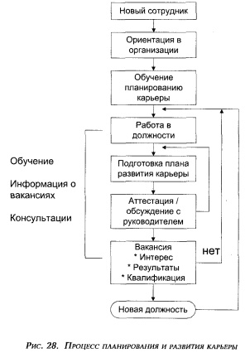

Slide 25
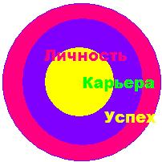
Психология карьеры основана на психологии человека.
Что же требуется, чтобы достичь успеха?
Мощная мотивация и стремление к результату.
Мотивационно-поведенческая составляющая потенциала карьерного роста:
мотивационно-регулятивный, эмоционально-волевой и адаптивно-стилевой компоненты.
Они раскрывают: отношение к карьере,
нацеленность на карьерное продвижение,
занятие высокого формального статуса в организационно-управленческой иерархии,
наличие волевых качеств, необходимых для продвижения по ступеням служебной лестницы,
командная компетентность,
адаптивность к любой деятельности

Slide 26
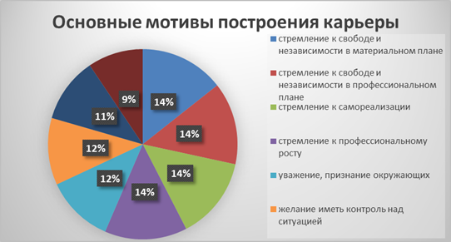

Slide 27
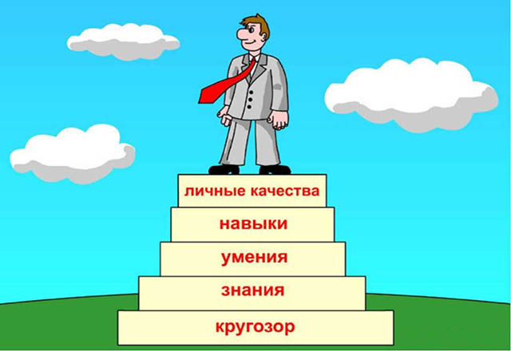
Помогают росту такие качества: упорное самоутверждение.
Человек не подстраивается под окружающих, не пасуя, идёт к цели (если воспользоваться финансово-спортивной игрой «Карьера прокачай слабака», то можно потренировать своё упорство и самоутверждение);
способность общаться и «жить в мире» с окружающими, понимая их характеры;
физическое здоровье, выносливость, а также психическая гармония;
способность анализа, предвидения развития событий;
гибкость.
Человек понимает, где нужно признать поражение, пойти на компромисс.
Может быть упорным при необходимости, но знает, когда пора временно отступить; способность убеждения; творческий подход к любому занятию.

Slide 28
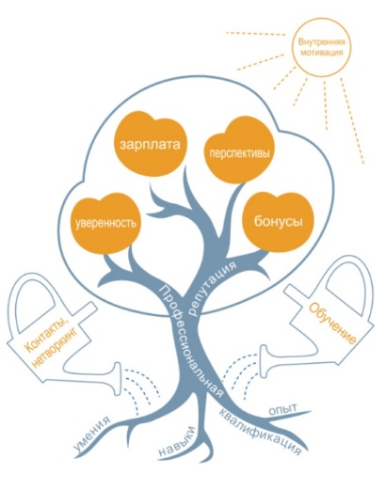
Также для успеха необходимо знать свои преимущества, присущий стиль работы, ценности (если убеждения сотрудника несовместимы с ценностями компании, то работа будет невыносимой и неудачной).
Кроме того, важно строить рабочий процесс так, чтобы не возникало выбора – семья или карьера.
Тут придётся искать баланс, а это не всегда легко.

Slide 29
Очень интересна методика психолога Шейна «Якоря карьеры», анализирующая личные ценности, концепции, таланты, мотивацию, влияющие на формирование движения и роста в деятельности, и выявляет тип ориентации личности в карьере:
профессиональная компетентность – склонность развиваться в своей области, становиться мастером своего дела;
менеджмент – склонность к управлению и целостному охвату всей деятельности предприятия;
автономия – это «вольный художник», не терпящий правил и ограничений. Если он и работает в организации, то со свободным графиком и без привязанности к рабочему месту, но и особой ответственности от него ждать не приходится;

Slide 30
стабильность – готовность работать на своей должности, если ему спокойно, комфортно и стабильно. Это может быть талантливый сотрудник и даже на высокой должности, главное для него – исключить неожиданности;
служение – основная цель «служение людям». Такие сотрудники работают в социальных сферах, охране окружающей среды, медицине и пр.;
вызов – нужен постоянный вызов и новизна. К примеру, торговые агенты рассматривают общение с покупателями как игру, в которой нужно победить;
интеграция стилей – человек старается совместить в своей жизни всё. Он не желает, чтобы доминировала семья или карьера, саморазвитие или работа, а пытается гармонизировать все стороны жизни;
предпринимательство – человек создаёт своё дело, вкладывает душу. Ему претит работа на кого-то, и он готов рисковать, терпеть неудачи и развиваться, открыт для нового.

Slide 31
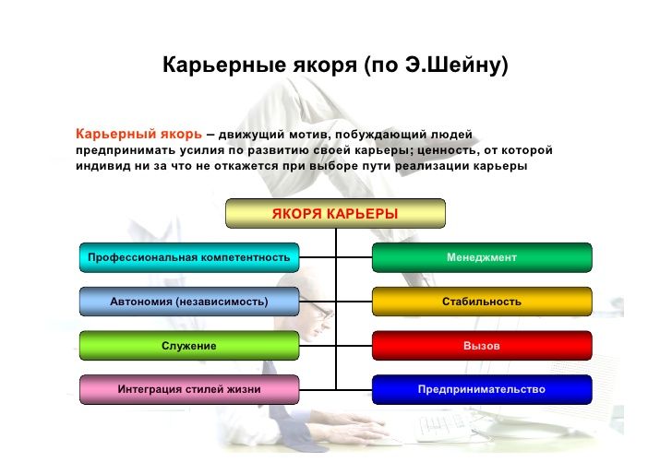

Slide 32
Построение карьеры
«Гора только издали кажется неприступной, а подойди к ней,
начни взбираться — сам не заметишь, как окажешься на вершине»
Эдмунд Хиллари, первый покоритель Эвереста
Построение карьеры — процесс сложный, многопрофильный и неоднозначный.
Есть множество разных стратегий.
На любой стадии карьеры необходимыми качествами являются упорство и вера в то, что Вы делаете. Не верьте тем, кто не верит в Ваш успех.
Эдисон проделал свыше тысячи неудачных опытов, пока не родилась электрическая лампочка.
Развитием карьеры называют те действия, которые предпринимает сотрудник для реализации плана продвижения по службе.
Развитие карьеры создает определенные преимущества для самого работника и для организации

Slide 33
На сегодняшний день не существует единственно правильного способа продвижения по карьерной лестнице. Можно проработать всю жизнь в одном отделе на одной должности, а можно перепрыгивать с места на место, не придерживаясь традиционной последовательности.
Существует масса карьерных путей. Выбор всегда остается за Вами.
Начните с составления плана. Подумайте о том, что Вы сделаете сегодня, завтра, на этой неделе и на следующей, чтобы осуществить Ваш план. Разработайте план действий и регулярно контролируйте его выполнение.
Для того, чтобы составить эффективный план действий, ответьте на следующие вопросы:
Что я делаю сейчас?
Какими навыками, умениями я владею в большей степени и как я их демонстрирую?
Какие виды работы нравятся мне больше всего?
Кем бы я хотел быть, чем заниматься через несколько лет?
Какие возможные новые обязанности, проекты или должности находятся в области профессиональной деятельности, которая мне интересна?
Какие из этих проектов я готов представить и обсудить со своим руководителем?
Какой опыт, умения и навыки, действия и ресурсы необходимы мне для реализации этих проектов?
Соберите отзывы о своих сильных и слабых сторонах у людей, которым Вы доверяете. Запишите их! Развивайте Ваши слабые стороны и совершенствуйте сильные.
Работайте над ошибками. Принимайте замечания и критику относительно Вашей работы. Делайте выводы и не повторяйте этих ошибок в будущем.
Планируйте Ваше рабочее время. Выполняйте работу в сроки. Помните, никто не любит иметь дело с не организованным человеком:
Если Вы приняли решение о смене сферы деятельности или перемещении на другую должность, необходимо помнить о том, что для каждой должности существуют определенные требования (уровень образования, уровень знания иностранного языка, владение определенными навыками и т.д.). Вам необходимо определить Ваш уровень соответствия данным требованиям.
Будьте инициативны. Принимайте участие в различных проектах, конференциях, мероприятиях. Возьмитесь за задания, которые Вы никогда не делали. Получайте новый профессиональный опыт.
Помните, именно Вы несете полную ответственность за развитие Вашей карьеры, осуществляя те шаги, которые необходимо предпринять для достижения Ваших целей!

Slide 34

Например: В мире распространены две модели построения карьеры: характеристики американской и японской моделей управления персоналом показывают разные схемы построения карьеры. Планирование карьеры в японских фирмах, ориентированных на пожизненный наем работников, предполагает, что все перемещения работника (смена сфер деятельности, горизонтальные и вертикальные перемещения) происходят в рамках одной фирмы.
Американские же фирмы расценивают переход работника в другую фирму как естественный вариант развития его карьеры. Такой подход называется диверсифицированным. С одной стороны, американские фирмы гордятся, что ушедшие от них сотрудники добились успеха в других местах. С другой, продолжительная работа в известной фирме является лучшей рекомендацией и гарантией получения новой работы.
В некоторых организациях практикуется метод «пробы карьеры» – человеку предлагают какое-то время поработать в той должности, которая расценивается как «карьерная». Практика показывает, что одни «карьерные кандидаты» отказываются от «настоящего продвижения» на эту должность, а другие испытывают удовольствие от предоставленной возможности «вкусить» предстоящую должность. То есть, «временная карьера» предоставляет возможность человеку временно почувствовать себя в «карьерной должности», свою мотивацию.

Slide 35

Карьера занимает важное место в структуре потребностей современного человека, оказывая тем самым влияние на его удовлетворенность трудом и жизнью в целом.
Успешная карьера обеспечивает человеку материальное благополучие, удовлетворение его высших психологических потребностей, таких, как потребность в самореализации, в уважении и самоуважении, в успехе и власти, потребность в развитии и расширении пространства судьбы.

Slide 36

Благодарю за внимание !

